Slide 1
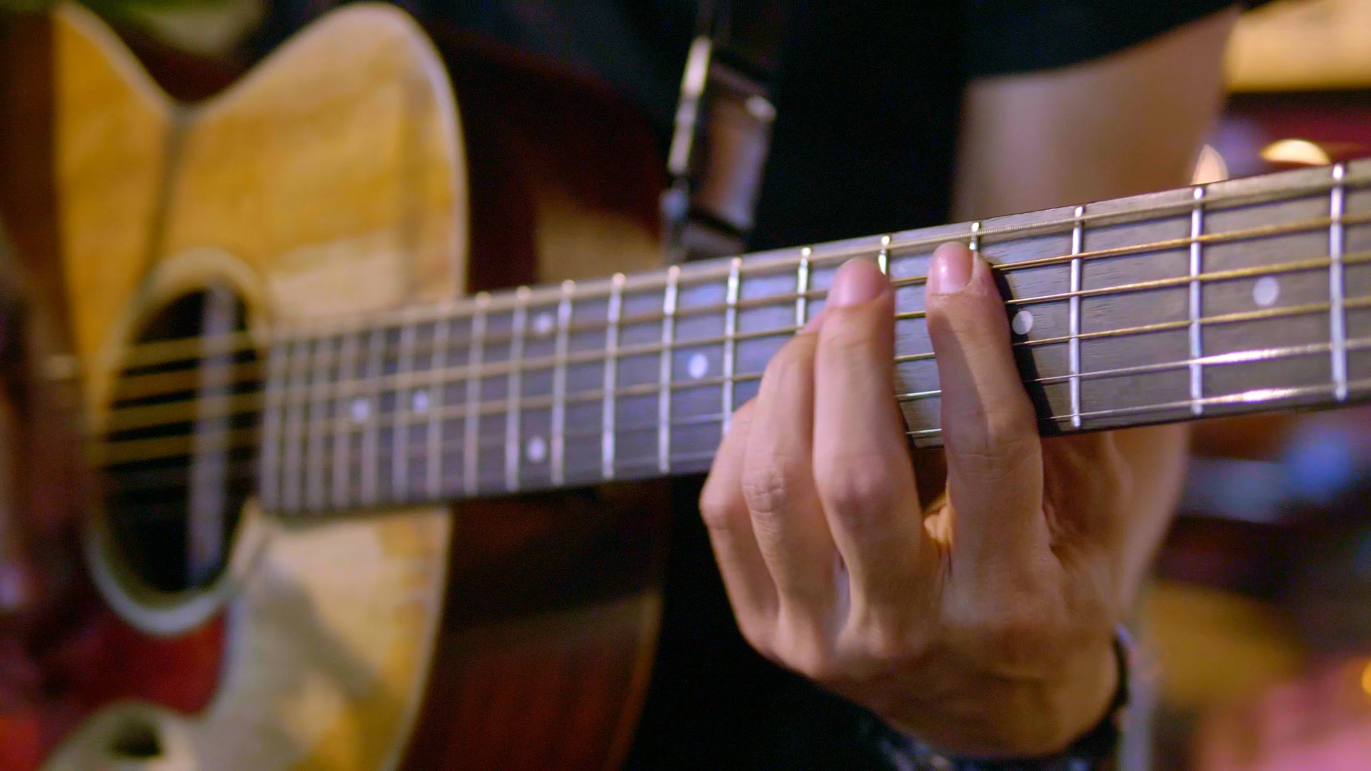
Canciones con IA ChatGPT + SUNO
Ing. Juan Carlos Vizcaino Aponte

Slide 2
1. Usamos ChatGPT
Creamos la letra
Aquí definimos
Estructura (intro, verso, coro, puente, etc.)
Estilo (rock, salsa, balada, bossa nova…)
Tema y emoción

Slide 3

2. Usamos SUNO
Pegas la letra
Defines:
Género musical
Mood (energía, tristeza, épico, etc.)
Voz (masculina, femenina, estilo)

Slide 4
🎯 ESTRUCTURA DE UN BUEN PROMPT para crear la letra en ChatGPT
Quiero una canción con estas características: Género: [rock, salsa, bossa nova, pop, etc.] Estilo de referencia: [artista o vibe, ej: soda stereo, carlos vives, etc.] Tema: [de qué trata la canción] Emoción: [nostalgia, rabia, alegría, miedo, amor,etc.] Idioma: [español, inglés] Estructura: [intro, verso, precoro, coro, verso, coro, puente, coro final]

Slide 5
Indicaciones adicionales: - Líneas cortas y cantables - Rimas (así sean internas o asonantes) - Coro pegajoso y repetible - Lenguaje [simple / poético / callejero / técnico] Opcional: - Público objetivo - Contexto (ej: Bogotá, universidad, fiesta, despecho) - Frases clave que QUIERO que aparezcan: “Te busco desesperada“
- Original que pueda ser un exito

